Slide 1
114年度
花蓮縣政府電腦基礎入門實務研習計畫
電腦硬體與 BIOS/CMOS 認識
協力：欣辰通訊

Slide 2
導讀
學習目標：
        增進基礎電腦知識
        系統安裝與簡易問題排除
        軟體安裝流程與系統調整

Slide 3
課程安排
      第一小時
            電腦常見零件介紹
            BIOS & CMOS 認識及設定
      第二小時
      Windows作業系統安裝及啟用
      Office 365安裝及啟用，o365帳號管理
      第三小時
      Windows作業系統更新與調校
      Microsoft 365管理後台

Slide 4
個人電腦發展簡史
年份 | 事件
1964 | 積體電路問世，開啟第三代電腦，體積與成本大幅下降，為微型電腦奠定基礎。
1965 | PDP-8 小型電腦推出，被視為第一台大眾化的迷你電腦。
1971 | Intel 發表 4004，世界第一顆微處理器，正式邁入微電腦時代。
1975 | Altair 8800 發表，被認為是第一台真正的個人電腦（PC）。
1976 | Apple 成立，發表 Apple I，後推出革命性的 Apple II（1977）。
1977 | 「個人電腦元年」：Apple II、Commodore PET、TRS-80 相繼推出，掀起家用電腦浪潮。
1979 | Intel 推出 8088（8位元資料匯流排，內部16位元），奠定未來 IBM PC 核心架構。
1981 | IBM 發表 IBM PC（Model 5150），正式定義「個人電腦」規格與市場架構。
1982 | 微電腦開始大量進入家庭與學校，開始普及化。
1983–84 | Apple Lisa、Macintosh 推出圖形使用者介面（GUI），掀起圖形化作業系統革命。
1970 年代末期：微處理器+IC 技術成熟，微電腦得以商業化與家用化。
1981 年 IBM PC 發表：建立業界標準，「PC」開始走向全球普及。
1984 年以後：GUI、滑鼠、應用軟體帶動「使用者體驗」革命。
※小問題，人類首次登入月球是西元幾年？

Slide 5
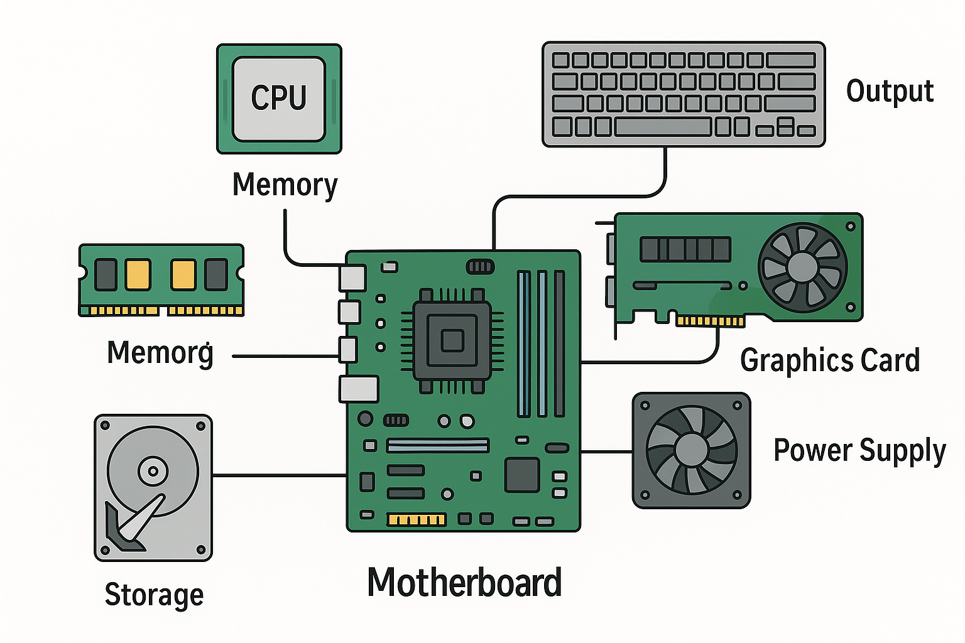
電腦硬體構成

Slide 6
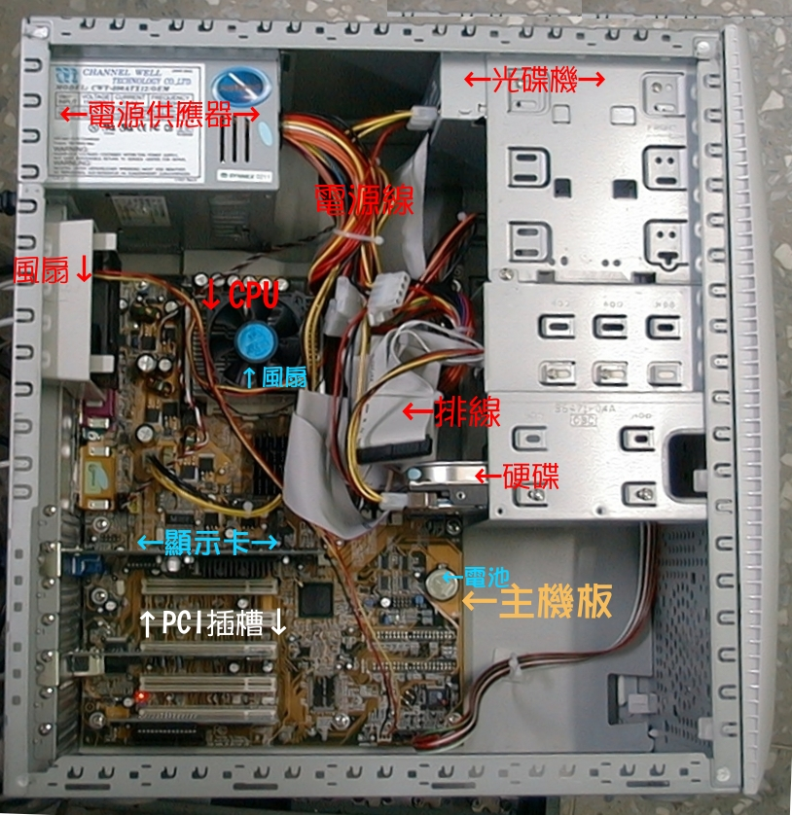
個人電腦
硬體構成

Slide 7
主機板
「人體比喻法」
  主機板：神經系統
  CPU 插槽：大腦位置
  RAM 插槽：短期記憶
  PCIe 插槽：感官擴充（視覺、聽覺等）
  電源插座：心臟供血
  I/O 區：與外界溝通的接口（嘴巴、眼睛）
常見的主機板生產廠商
  華碩（ASUS）、技嘉（GIGABYTE）、微星（MSI）…

Slide 8
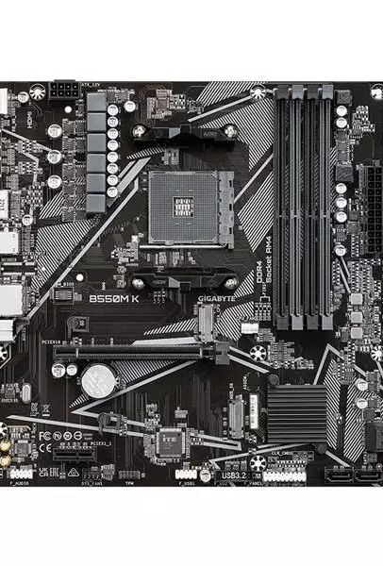
技嘉 B550M-K
中央處理器(CPU)
1. AMD AM4插槽，支援： AMD Ryzen™ 5000 G系列處理器/ AMD Ryzen™ 5000系列處理器/ AMD Ryzen™ 4000 G系列處理器/ AMD Ryzen™ 3000系列處理器
記憶體
1. 4個DDR4 DIMM插槽，最高支援到128 GB (單一插槽支援32 GB容量)
2. 支援DDR4 4733(O.C.) / 4600(O.C.) / 4400(O.C.) / 4266(O.C.) / 4133(O.C.) / 4000(O.C.) / 3866(O.C.) / 3733(O.C.) / 3600(O.C.) / 3466(O.C) / 3400(O.C.) / 3200 / 2933 / 2667 / 2400 / 2133 MT/s
3. 支援雙通道記憶體技術
擴充槽
1個PCI Express 插槽，內建於CPU：

Slide 9
中央處理器(CPU)
CPU 決定什麼？
  電腦跑得快不快（開機、開程式、運算速度）
  能不能同時執行多項任務（如 Word + 瀏覽器 + Teams）
  遊戲與影音剪輯的處理能力（與顯示卡配合）
CPU 如何選擇？
品牌 | 系列 | 適合對象 | 備註
Intel | Core i3/i5/i7/i9 | 文書到專業剪輯 | 目前主流為第 12~14 代
AMD | Ryzen 3/5/7/9 | 文書到繪圖/遊戲 | 性能價格比佳，AM4/AM5 腳位

Slide 10
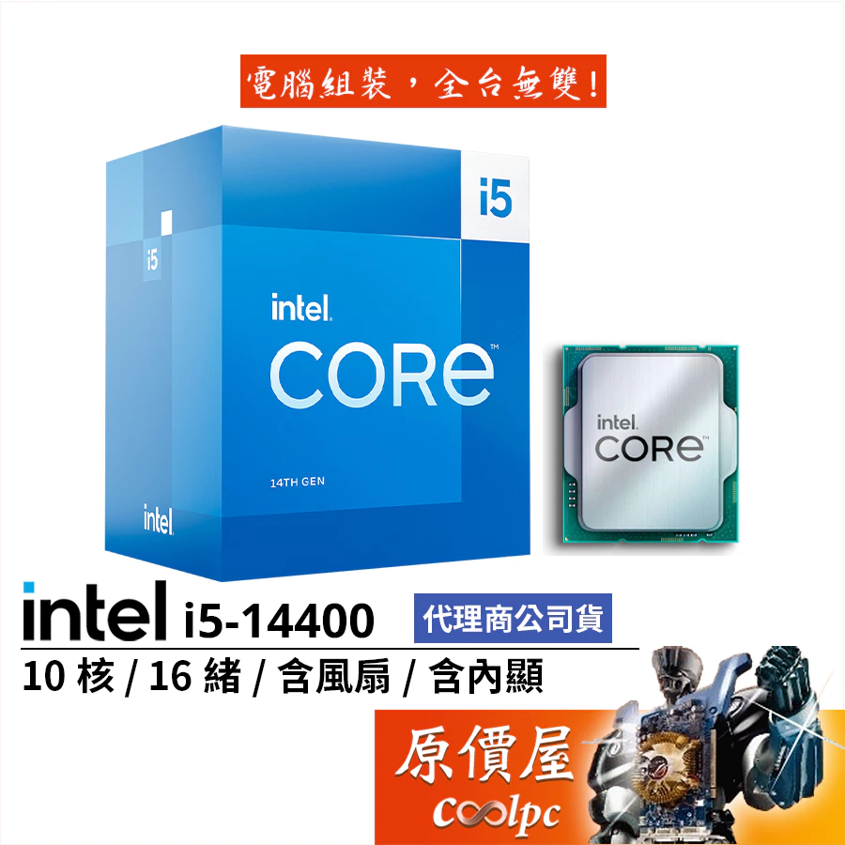
中央處理器(CPU)

Slide 11
記憶體(RAM)
RAM 是英文 Random Access Memory 的縮寫，翻成中文是：隨機存取記憶體，也叫揮發性記憶體，代表它僅在通電時才會儲存資料，而不是「非揮發性」HDD 或SSD。它就像一個工作區，讓CPU 能在執行程式、開啟文件或瀏覽網頁時，暫時儲存必要的資料。 RAM 的速度比硬碟或SSD 快得多，有助於提升電腦的整體效能。
小比喻：
RAM 就像一張辦公桌
桌面越大（記憶體越大），你能同時打開更多文件、工具、瀏覽器
桌面太小（記憶體太少），就會擁擠卡住，要東翻西收導致系統變慢

Slide 12
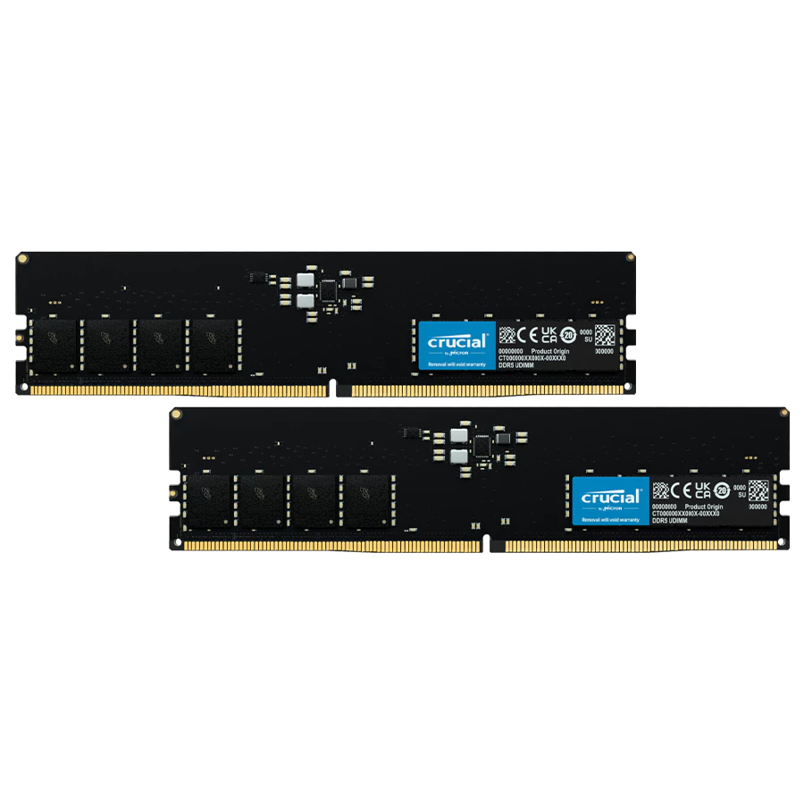
記憶體(RAM)
項目 | DDR3 | DDR4 | DDR5
發布年份 | 2007 | 2014 | 2020
預取（Prefetch） | 8 bit | 8 bit | 16 bit
單條通道帶寬 | 64 bit | 64 bit | 2 × 32 bit（雙通道模組）
頻率（時脈）範圍 | 800–2133 MHz（實際） | 2133–3200 MHz | 4800–8400+ MHz（未來更高）
傳輸速率（MT/s） | 800–2133 MT/s | 2133–3200 MT/s | 4800–8800 MT/s 以上
傳輸頻寬（GB/s） | 最多 17 GB/s（DDR3-2133） | 最多 25.6 GB/s（DDR4-3200） | 高達 51.2 GB/s（DDR5-6400）
標準電壓 | 1.5V（低壓版 1.35V） | 1.2V | 1.1V（更省電）
ECC 支援 | 僅伺服器版本支援 | 僅伺服器版本支援 | ✅ 內建片上 ECC（On-die ECC）
控制器 | 主機板內 | 主機板內 | ✅

Slide 13
PCIe & SATA接口
項目 | SATA III | PCIe 3.0 / 4.0（常見）
傳輸速度 | 約 550 MB/s（極限） | 3.0：單通道約 1 GB/s，4.0 可達 2 GB/s+
使用裝置 | 傳統 2.5 吋 SSD / HDD | 顯示卡、M.2 NVMe SSD、網卡等
接頭類型 | 7+15 pin 扁平接頭 | 插卡式（長條型金手指，插入主機板插槽）
是否熱插拔 | ✅ 是 | ❌ 一般不可熱插拔（特別是顯示卡）
使用方式 | 線接法（SATA 線 + 電源線） | 直接插主機板插槽

Slide 14
硬碟
項目 | HDD（傳統硬碟） | SSD（固態硬碟）
原理 | 利用磁碟片旋轉讀寫資料 | 利用記憶體晶片（Flash）讀寫資料
構造 | 有轉動的馬達與讀寫臂（像唱片機） | 無任何機械運動部件，純電子元件
速度 | 慢（約 80～160 MB/s） | 快（SATA SSD 約 500MB/s，NVMe 可上千）
耐用性 | 易受震動損壞，使用壽命較短 | 抗震、靜音、壽命長
容量價格比 | 便宜，可做到 2TB、4TB、甚至 10TB+ | 價格較高，同容量比 HDD 貴
開機／載入速度 | 較慢，開機可能需 30 秒～1 分鐘以上 | 非常快，開機僅需 10 秒內
應用場景 | 儲存大量檔案（備份、影片） | 安裝作業系統與常用程式、遊戲
噪音與溫度 | 有運轉聲音、可能會熱 | 安靜、溫度較低

Slide 15
顯示卡(GPU)
顯示卡的主要功能？
  顯示卡（Graphics Card / GPU） 是電腦中負責畫面輸出與影像處理的硬體元件。它把電腦運算結果「變成你看到的畫面」，像是桌面、影片、遊戲畫面等。
功能 | 說明
✅ 畫面輸出 | 將影像訊號傳送到螢幕，負責顯示桌面、影片、遊戲畫面
✅ 圖形運算 | 處理 2D/3D 遊戲、動畫、繪圖、建模等複雜畫面
✅ 加速影片播放與剪輯 | 幫助 CPU 分擔影片播放、剪輯的運算壓力
✅ AI / 訓練運算（新用途） | 用於人工智慧深度學習、資料平行處理（現代 GPU 非常重要的應用）

Slide 16
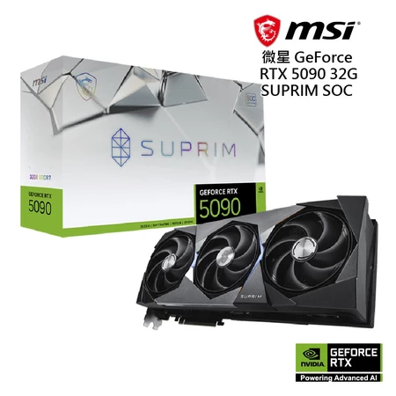
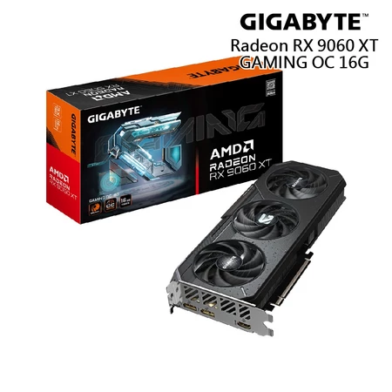
顯示卡(GPU)

Slide 17
電源供應器(PSU)
使用情境 | 建議電源瓦數（範圍）
一般文書上網 | 300–400W
中階遊戲電腦 | 500–650W
高階遊戲或繪圖工作站 | 750–1000W 以上
多張顯卡 / 高階平台 | 1000W–1600W
功能 | 說明
電壓轉換 | AC → DC，轉換成 +12V / +5V / +3.3V 等不同電壓
穩定供電 | 維持電壓穩定，避免電壓突波導致硬體損壞
過載 / 短路保護 | 出現異常自動切斷電源，保護硬體
效率轉換 | 高效率 = 更省電 + 少發熱，例如 80 PLUS 認證系列

Slide 18
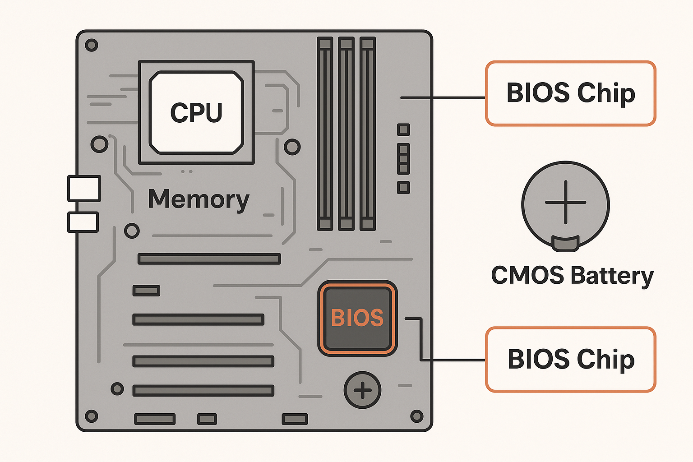
CMOS & BIOS
BIOS（Basic Input/Output System）是什麼？
是電腦開機時最先執行的軟體程式，存在主機板的晶片中。
CMOS（Complementary Metal-Oxide Semiconductor）是什麼？
是一塊儲存 BIOS 設定的記憶體，使用主機板上的電池維持資料不消失。

Slide 19
進入BIOS 的方法
※以下為各品牌常見主機板的快捷鍵
品牌 | 開機選單快捷鍵 | 進入Bios 快捷鍵
ASUS (華碩) | F8 | DEL
Gigabyte (技嘉) | F12 | DEL
MSI (微星) | F11 | DEL
Intel | F10 | F2
Asrock | F11 | F2, DEL
EVGA | F7 | DEL

Slide 20
BIOS 簡易設定操作
找到CPU、記憶體、硬碟規格
現在就進入BISO中看看吧！

Slide 21
Q&A
簡報已完成，感謝聆聽

